Slide 1
Зимнее Первенство Санкт-Петербурга по футболу

Slide 2
Команды ФК «Алмаз-Антей» 2006, 2007, 2008, 2011 и 2012 г.р. приняли участие в Зимнем Первенстве СПб по футболу.
Сроки проведения Первенства: 01.12.2022 по 05.03.2023 года.
Затраты на участие в Первенстве включают в себя организацию и проведение турнира.

Slide 3
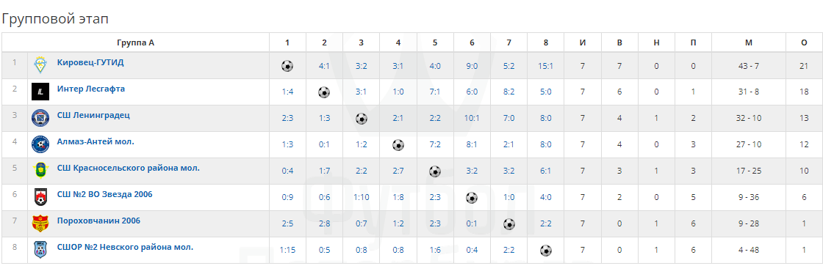
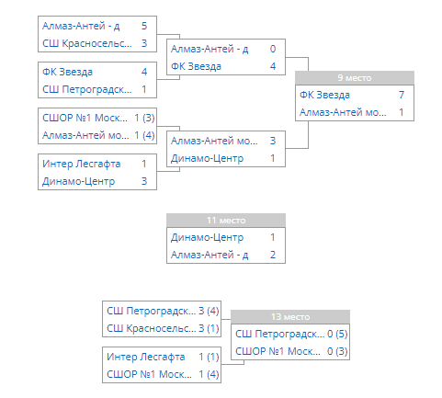

Результаты первенства
Молодежная команда (2006 г.р.)
Данные взяты с официального сайта Федерации Футбола СПб:
https://stat.ffspb.org/tournament33333/table

Slide 4
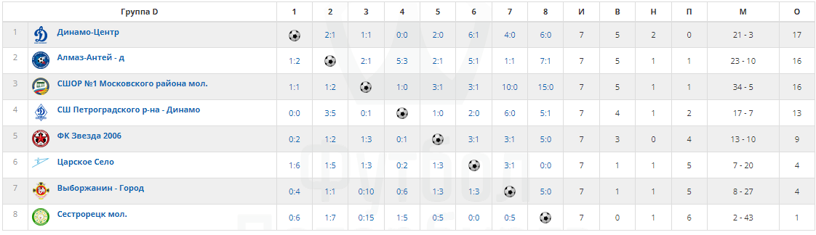
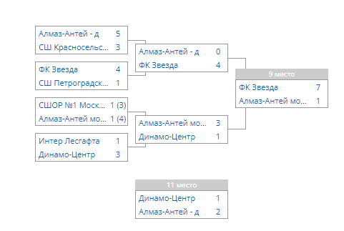
Результаты первенства
Дублирующая команда (2006 г.р.)
Данные взяты с официального сайта Федерации Футбола СПб:
https://stat.ffspb.org/tournament33333/table

Slide 5
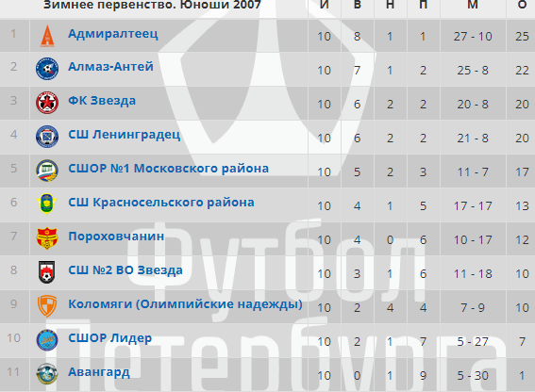
Результаты первенства
Команда 2007 г.р.
Данные взяты с официального сайта Федерации Футбола СПб:
https://stat.ffspb.org/tournament33357

Slide 6
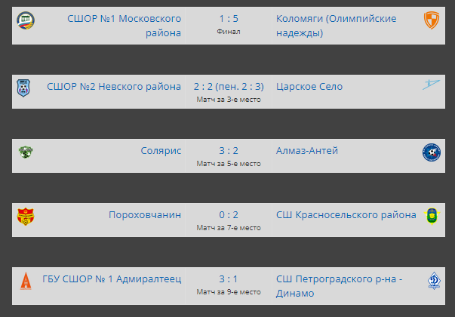
Результаты первенства
Команда 2008 г.р.
Данные взяты с официального сайта Федерации Футбола СПб:
https://stat.ffspb.org/tournament33359

Slide 7
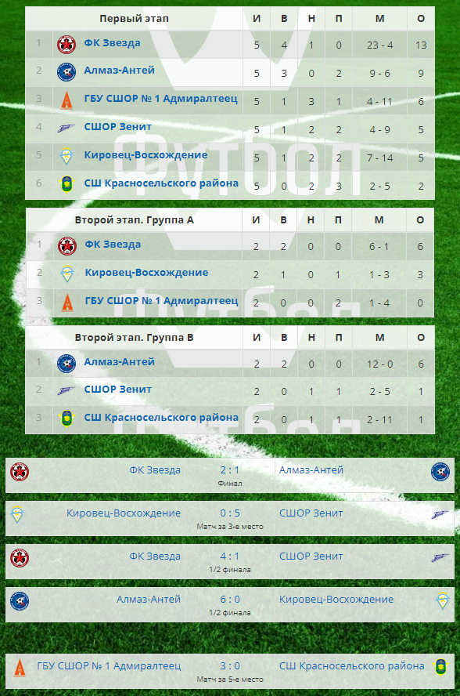
Результаты первенства
Команда 2011 г.р.
Данные взяты с официального сайта Федерации Футбола СПб:
https://stat.ffspb.org/tournament33362

Slide 8
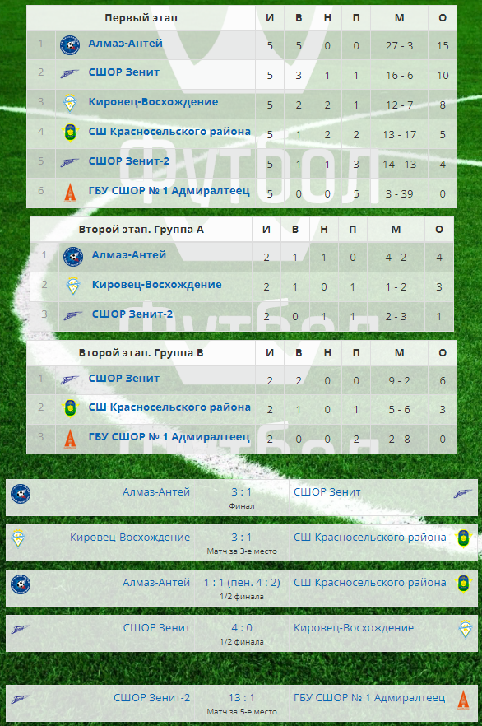
Результаты первенства
Команда 2012 г.р.
Данные взяты с официального сайта Федерации Футбола СПб:
https://stat.ffspb.org/tournament33363

Slide 9
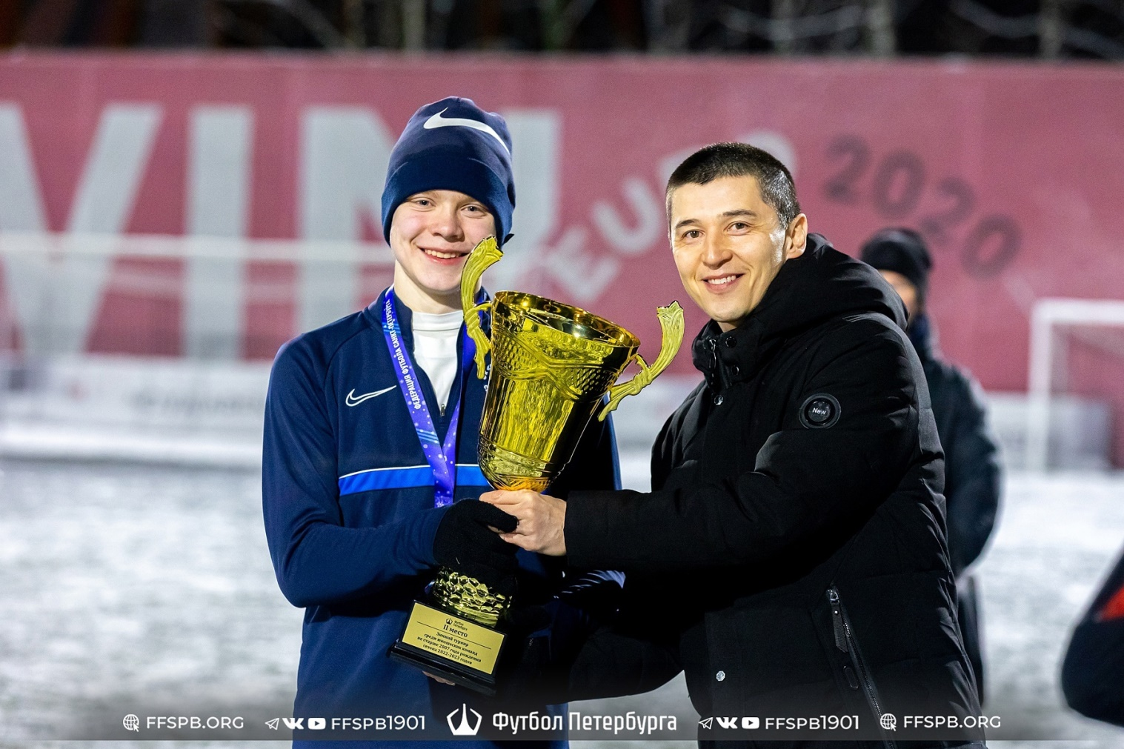
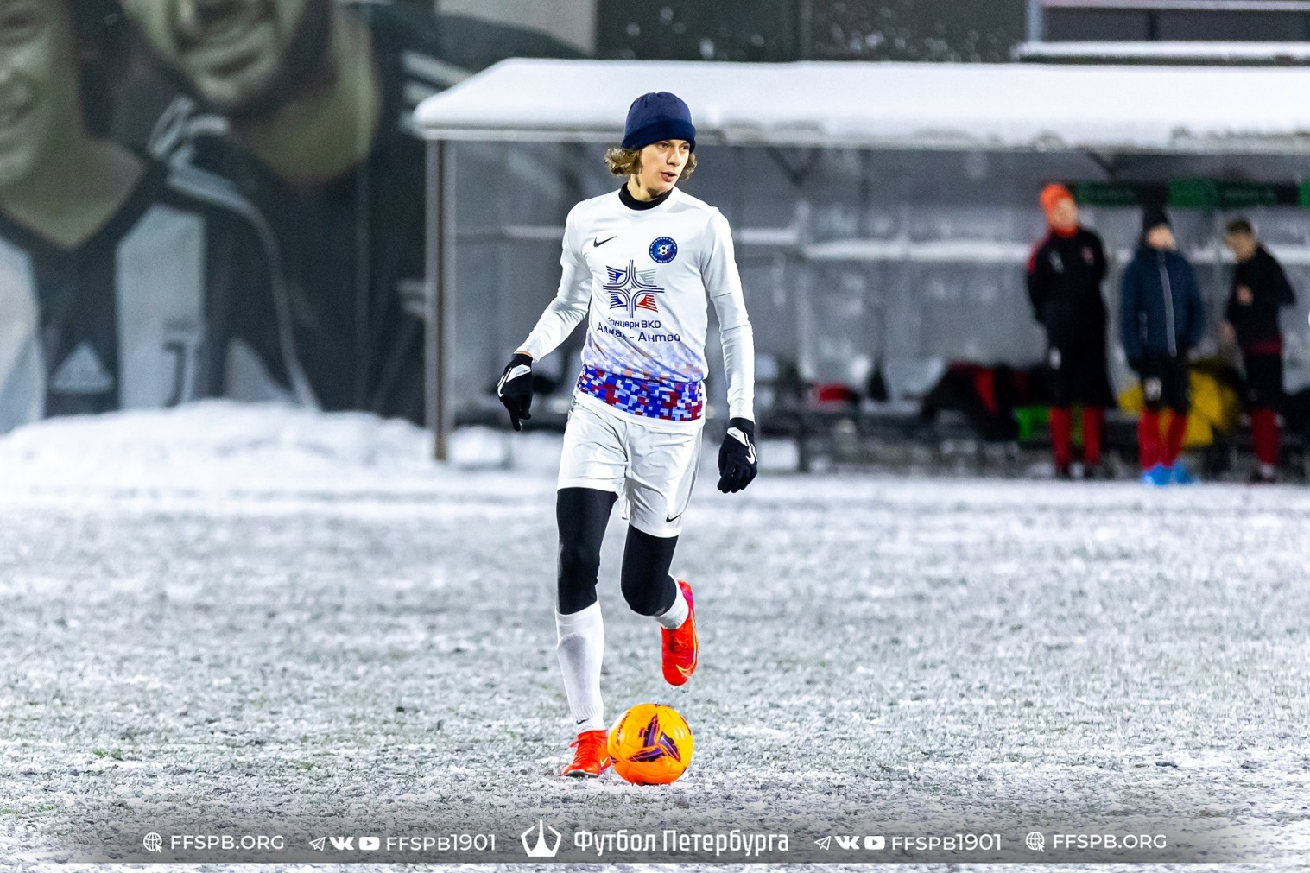
Фотографии взяты с официальной группы Вконтакте «Футбольный клуб «Алмаз-Антей»:
https://vk.com/album-77910877_290662121

Slide 10
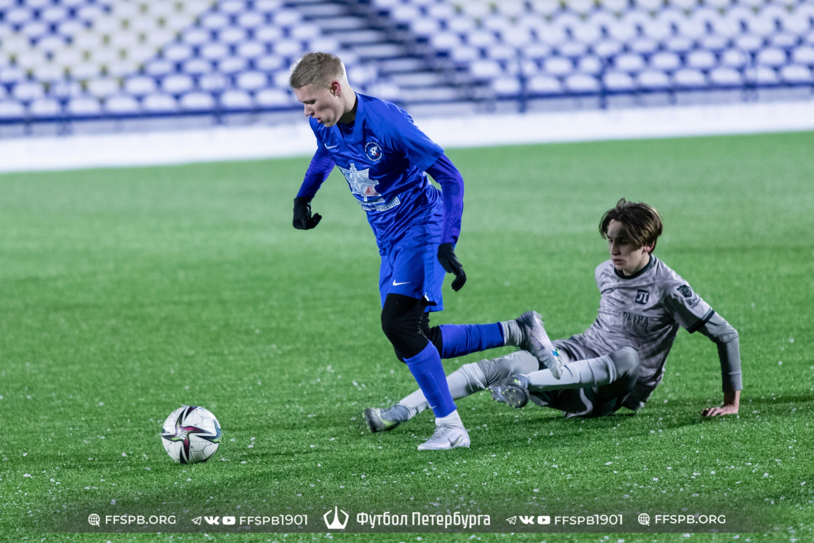
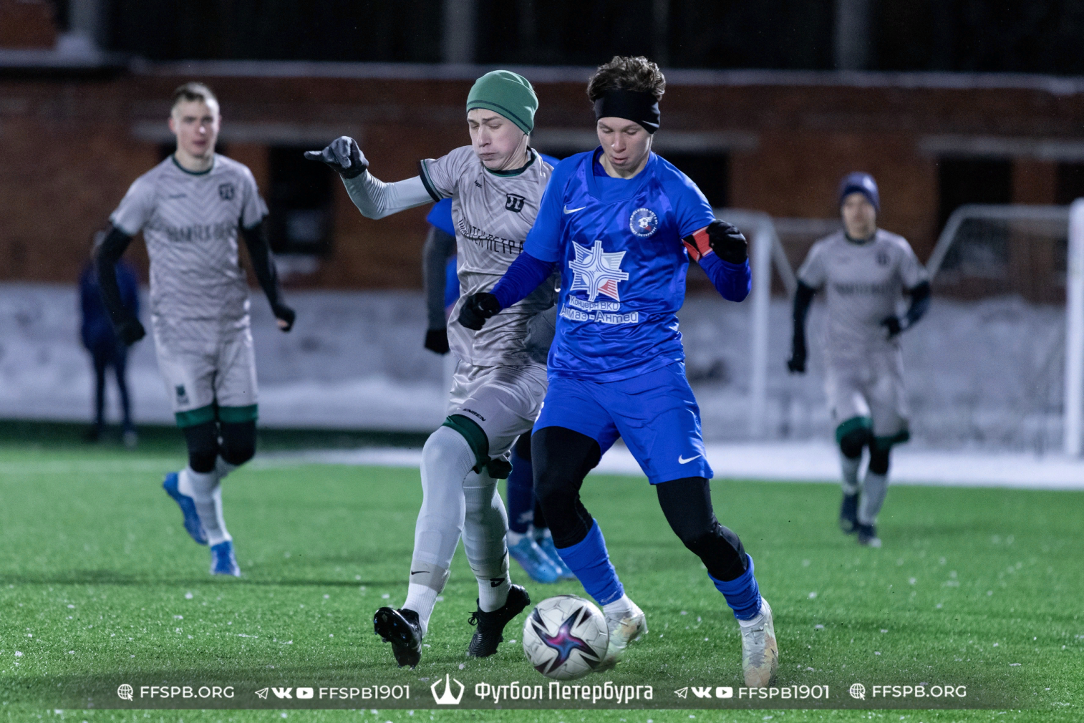
Фотографии взяты с официальной группы Вконтакте «Футбольный клуб «Алмаз-Антей»:
https://vk.com/album-77910877_290095023

Slide 11
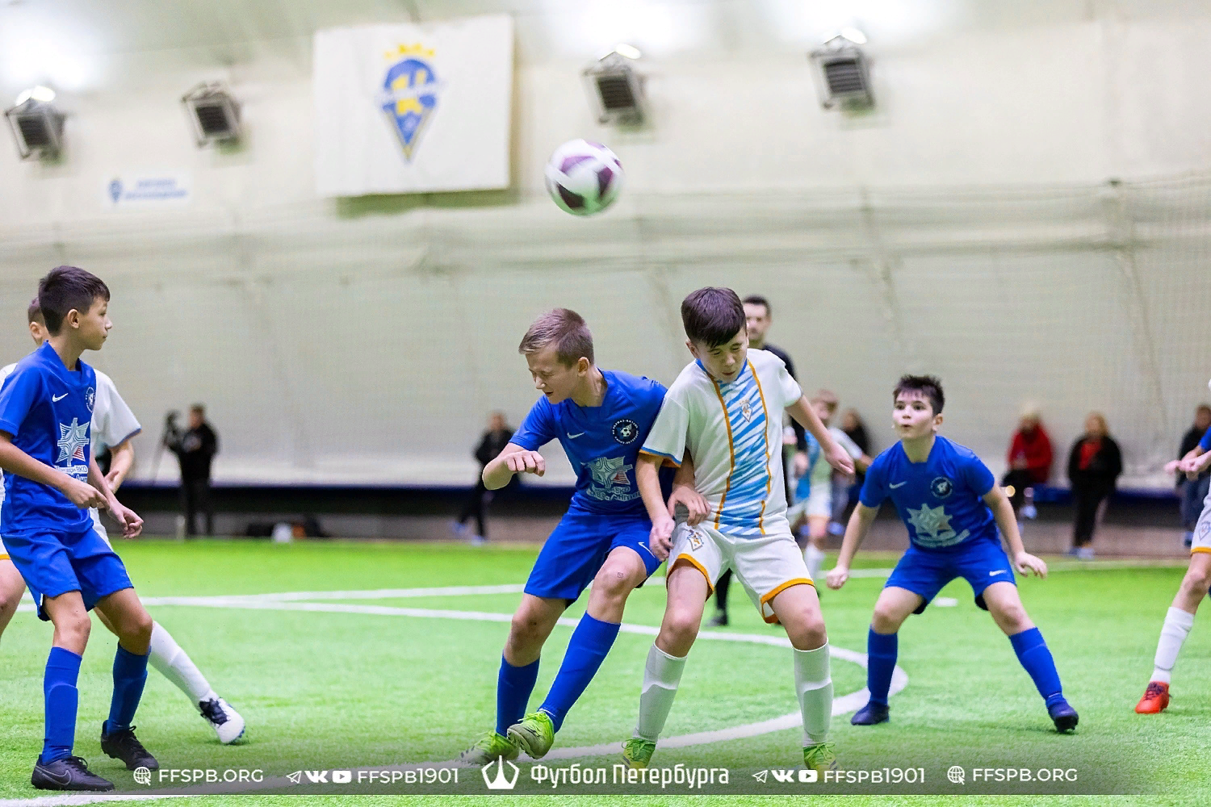
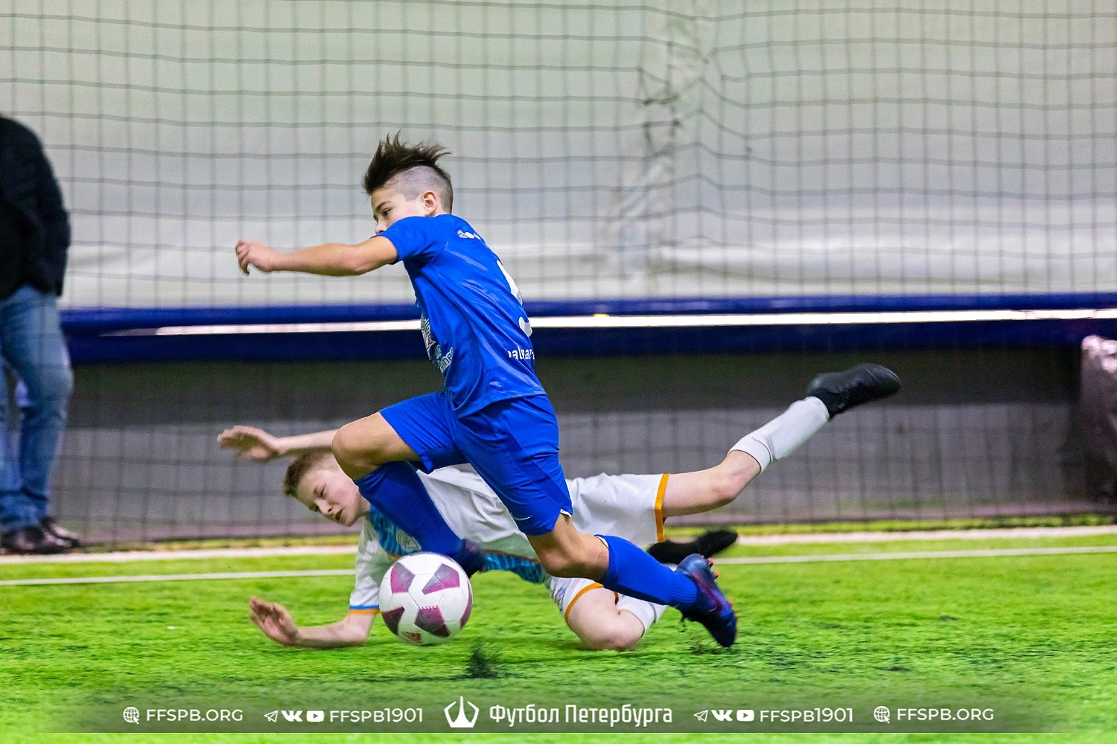
Фотографии взяты с официальной группы Вконтакте «Футбольный клуб «Алмаз-Антей»:
https://vk.com/album-77910877_288711871

